Slide 1

Création d’une Maison des Femmes à Rennes
3 UNITÉS
Accompagnement transversal
Formation et prévention

Slide 2
3 unités 3 parcours
IVG
Planification
VFF
Mutilation

Slide 3

Parcours Mutilation
CHIRURGIEN
SAGE-FEMME
MEDECIN LEGISTE
SEXOLOGUE
PSYCHOLOGUE

Slide 4
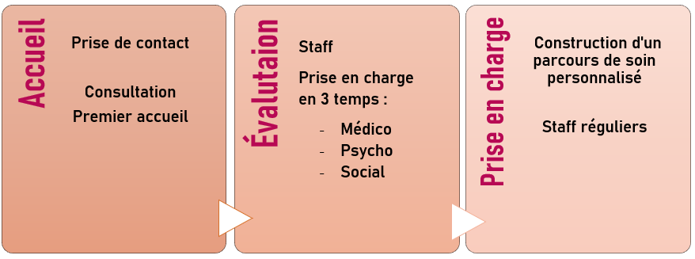
Parcours VFF

Slide 5
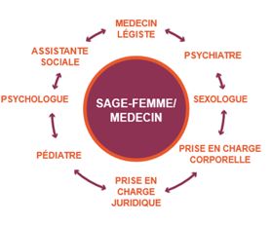

Centralisation et coordination

